Slide 1
YÖNETİM UYGULAMALARI
TKY

Slide 2
Toplam Kalite Yönetimi
Toplam kalite yönetimi, çalışanların “kaliteli mal ve/veya hizmet üretmek” olarak tanımlanan ortak bir amacı benimsemeleri ve bu amaç doğrultusunda hareket etmeleri düşüncesine dayanmaktadır.
Toplam kalite yönetimi, yalnızca üretilen mal ve/veya hizmetlerin değil, genelde örgütün kalitesinin de artırılmasıdır.

Slide 3
Toplam Kalite Yönetimi
Çalışanların ortak amaçları benimsemeleri → aynı vizyon ve misyonda olduğu gibi ulaşılabilecek hedefler belirlenmesi ve kişilerin kurumun itibarını gözetmeleri : Karşılıklı İlişkiler

Slide 4
Toplam Kalite Yönetimi
Kalite;
Sorunlar ortaya çıkmadan çözümlerin oluşturulmasıdır
Değişen talep karşısında uyum sağlayabilmektir
İstenen zamanda işi doğru yapmaktır

Slide 5


KALİTE SÜREÇTİR.
MEVCUT SEVİYEYİ SÜREKLİ
VE HIZLA YÜKSELTMEK,

Slide 6
Toplam Kalite Yönetimi
Kalite;
İşi tek seferde doğru yapmak için hataları minimuma indirmektir.

Slide 7
Kalite Müşteri Tatminidir
Sağlıkta dikkat!!

Slide 8
FENİKELİLER
Muayene görevlileri, ürün kalitesinde sürekli yapılan uygunsuzlukları kusurlu ürünü yapanın elini keserek önlemeye çalışıyorlardı.
Ürünlerin, yönetimin belirlemiş olduğu özelliklere uygunluğu kontrol edilerek kabul ya da ret kararı veriliyordu.
Amaç, ürünler ile ilgili şikayetlerin karşılanması ve ticari ahlakın oluşturulmasının sağlanmasıydı.

Slide 9
HAMMURABİ YASASI (M.Ö. 2150)
Bir inşaat ustasının yaptığı ev,
ustanın yetersizliği ve işini
gereği gibi yapmaması
nedeniyle yıkılarak ev sahibinin
ölümüne yol açarsa,
o usta öldürülecektir.

Slide 10
OPERATÖR DÖNEMİ
ENDÜSTRİ DEVRİMİ ÖNCESİ, ÜRETİMİN ATÖLYELERDE YAPILDIĞI VE KALİTENİN O MALI ÜRETEN USTANIN SORUMLULUĞUNDA OLDUĞU YILLAR
1900

Slide 11
NEZARETÇİ DÖNEMİ
Endüstri Devrimi’nin başlaması,
İlk takım tezgahlarının ortaya çıkması ile üretim sistemi ve ürün yapısının karmaşık hale gelmesi,
İşletmelerin büyümesi ve çok sayıda ustanın istihdam edilmesi
Ürün kalitesinin sorumluluğu, ürünü üreten kişiye verilmiştir.

Slide 12
NİHAİ KONTROL DÖNEMİ
Ürünlerin tek tek ya da örnekleme yoluyla kontrolü
Fire oranlarında % 60 ‘lık bir artış
Böylece kalite ÇOOOOK pahalı anlayışı
1940

Slide 13
TKY
İSTATİSTİKSEL KALİTE YÖNETİMİ VE HATALARIN SAPTANMASI
BÜTÜN ÇALIŞANLARIN VE YÖNETİMİN MİNİMUM HATA İÇİN ÇABA SARF ETMESİ
TOPLAM KALİTE YÖNETİMİ

Slide 14
TOPLAM KALİTE YÖNETİMİ DÖNEMİ
TKY
Kaliteden herkes sorumludur
Yıl 1980

Slide 15
TOPLAM KALİTE YÖNETİMİ
TOPLAM = HERKESİN KATILIMI
KALİTE = MÜŞTERİ GEREKSİNİM VE BEKLENTİLERİNİN TAM OLARAK KARŞILANMASI
YÖNETİM = KALİTELİ ÜRÜN YA DA HİZMET İÇİN BÜTÜN KOŞULLARIN SAĞLANMASI.

Slide 16
TKY;
TKY’NDE KALİTE, KONTROL İLE DEĞİL, ÜRETİM İLE ELDE EDİLMEKTEDİR. HATALARIN KONTROL İLE AYIKLANMASI YERİNE ” İLK SEFERİNDE DOĞRU YAP” TEMEL İLKESİ VE “ HATALARIN ÇIKMADAN ÖNLENMESİ” YAKLAŞIMI BENİMSENMEKTEDİR.

Slide 17
Sadece ürüne değil
Sadece çalışana değil
Sadece süreçlere değil
Sadece yöneticilere değil
Sadece kalite kontrol değil
Sadece kalite ekibi tarafından değil

Slide 18
Bütün süreçlerde, bütün ürünlere odaklanan, çalışanların tümünün katıldığı bir kalite yönetimi anlayışıdır.

Slide 19


HATA TÜRLERİ
MAKİNA
İNSAN
MALZEME
% 5-15
SİSTEM
%85-90

Slide 20
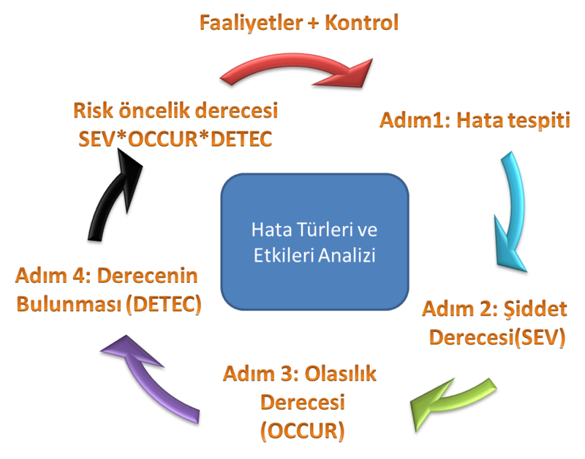
Hata Türleri ve Etkileri Analizi

Slide 21
Altı Sigma
1 Milyonda 3.4 hatayı hedefler.
Sigmaların her biri bir standart sapmayı ifade eder.
Burada işletmenin 1 milyonda 3,4 hataya düşmesi için istatistiksel analiz yöntemidir.
Süreçteki hataların bu seviyeye inmesi için 6 defa kontrol ve ölçüm olarak tekrar eden bir süreçtir.

Slide 22
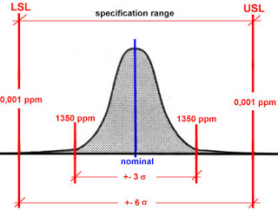

Slide 23
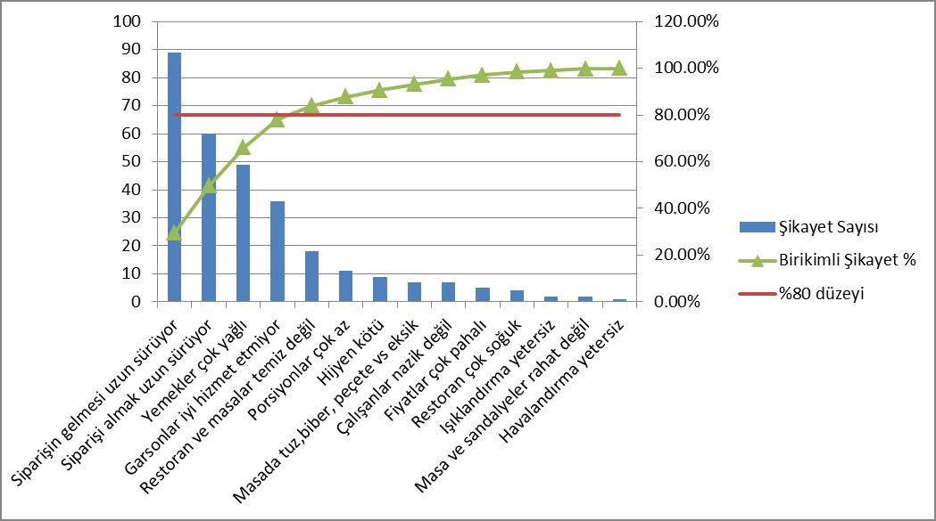
Pareto Diyagramı
Sonuçların %80 i nedenlerin %20’sinden kaynaklanır

Slide 24
Pareto Diyagramı
%80’ lik sorunun sebebi olan %20 araştırılır. Sorunların küçük bir kısmına sebep olan bazı sorunlar göz ardı edilebilir.

Slide 25
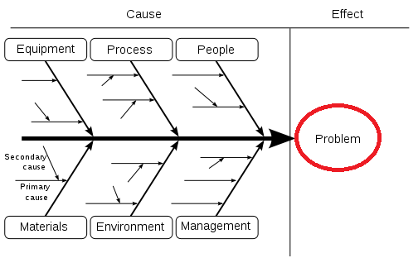
Ishikawa Diyagramı

Slide 26
Benchmarking
Kıyaslama
Sanayi casusluğu değil!!!
Süreçlerin ve uygulamaların analiz edilmesi ve işletmenin kendi süreç ve uygulamalarına adapte ederek lider işletmeyi yakalaması ve hatta geçmesi.

Slide 27
Outsourcing
Temel yeteneklere odaklanarak kaliteyi artırma
Temel yetenek dışında kalan faaliyetleri temel yeteneği o faaliyetler olan işletmelerden sağlama

Slide 28
TKY ANLAYIŞI
Deming
Juran
Ishikawa
Crosby

Slide 29
Deming Yönetim Metodu
Temelinde süreç yönetimi, çalışanların çalışmalarını kolaylaştırmak için işbirliği ve öğrenmeyi besleyen bir örgütsel sistemin yaratılması yatar.

Slide 30
Deming’in 14 Kuramı
1.Rekabetçi olma, işinde kalma ve iş sağlama amacıyla ürün ve hizmetin gelişmesine yönelik kararlı isteği yaratın.
2.Yeni felsefeyi iş yerinize uyarlayın.
3.Kaliteyi geliştirmek için yığın denetim bağlılığını terk edin.
4.Sadece fiyat etiketine dayanan iş kararı uygulamasına son verin.

Slide 31
5.Kalite ve verimliliği arttırmak için üretim ve hizmet sistemini sürekli ve düzenlice geliştirin.
6.İş eğitimini kurumsallaştırın.
7.Liderliği kurumsallaştırın.
8.Şirkette herkesin işini daha iyi yapması için korkuyu defedin.
9.Departmanlar arasındaki engelleri yok edin.

Slide 32
10.Çalışanlara sıfır hata ve yeni verimlilik düzeyi için sloganlar, öğütler ve hedefler vermeyi bırakın.
11. (a) Fabrika katında iş standartlarını yok edin.Bunun yerine liderliği işlerliğe koyun.
(b) Amaçlar ile yönetime son verin. Sayısal amaçları ve sayılar ile yönetimi kaldırın. Bunun yerine liderliği sağlayın.

Slide 33
12. İş yerinde işçilerin gurur duyacakları uygulamaları geliştirin.
13. Eğitim ve kendini geliştirme programlarını kurumsallaştırın.
14. Herkesin katılımını sağlayın.

Slide 34
DEMİNG DÖNGÜSÜ
PLANLA
UYGULA
ÖNLEM
AL
KONTROL
ET

Slide 35
Çalışma soruları
Toplam kalite yönetimi anlayışının klasik kalite yönetimi anlayışından farkları nelerdir?
Günümüzün rekabet ortamında TKY yaklaşımının önemi nedir?
Altı sigma yöntemini açıklayınız.
Ishikawa diyagramını açıklayınız.
Hata türleri ve etkileri analizini açıklayınız.
Pareto diyagramını açıklayınız.
Deming ve Juran’ ın toplam kalite yönetimi anlayışlarını açıklayınız.
Deming döngüsünü açıklayınız.
Deming’ in TKY ile ilgili 14 ilkesinden 5 ini yazarak açıklayınız.
Toplam kaliteyi sağlamaya yönelik olarak uygulanan işletme yöntemleri nelerdir?
Benchmarking ile casusluk arasındaki fark nedir?
Dış kaynak kullanımının bir işletme açısından3 avantaj ve 3 dezavantajını yazınız. İşletmenin kalite düzeyine katkısı nedir?

